Slide 1
物流系统建模与仿真
第十三节 二阶系统结构

Slide 2
二阶系统
系统模型中状态变量个数决定了模型阶数，二阶系统包含两个两个独立的状态变量
典型的二阶系统可以简单分为
串联系统
并联系统
由于状态变量的增加，二阶系统的复杂程度远高于一阶系统，能够表达的客观事物也更为丰富多彩。
但二阶系统乃至高阶系统仍然是以基本正负反馈结构组成，主要依靠反馈回路支撑系统的持续运行。

Slide 3
串联结构
两个状态变量通过流量连接起来，构成串联结构。
右上是串联系统结构的常见因果关系图
右下是串联结构的典型连接方式
图中仅截取了存量连接的部分

Slide 4
并联结构
并联结构中，存量之间没有直接通过流量进行连接，而是利用信息链（物质链）通过互相影响的方式进行连接。

Slide 5
适用场景
串联系统
流程管理
运输问题
供应链优化
……
并联系统
竞争问题
合作问题
演化博弈
……

Slide 6
案例1：库存系统（从一阶到二阶的延伸）
右上是一阶系统时做过的库存仿真模型的因果图，从分析中不难发现：只有库存适合作为存量出现，其他均为辅助变量。
右下的因果关系图中加入了在途运输的库存，从订货到进入企业库存中间存在一个提前期，即用于调节订购货物、处理订单、实施运输的反应时间，该系统中库存和在途库存均应设置为存量。

Slide 7
案例1：订单-库存系统
建立订单-库存系统的仿真模型
特别说明：教学中使用的模型主要以演示方法和原理为主，模型本身较为理想化、简单化。鼓励各位同学在作业中根据基本原理设计更为复杂、合理的模型。

Slide 8
参数设置
变量类型 | 变量名称
存量 | 库存
 | 在途库存
流量 | 销售率
 | 进货率
 | 订货率
其他变量 | 市场需求
 | 提前期
 | 期望库存
 | 偏差
 | 库存调整时间
库存=INTEG（进货率-销售率，0）
在途库存=INTEG（订货率-进货率，0）
销售率=市场需求
进货率=在途库存/提前期
订货率=偏差/库存调整时间
市场需求=0
期望库存=100
提前期=2
库存调整时间=2

Slide 9
探索系统行为模式
模型原始参数的销售环节为0，即供应链处于一个充实库存过程。在无销售状态下改变参数，以探索串联二阶系统的行为模型。
销售状态 | 方案 | 调整时间 | 提前期
0 | 1 | 2 | 2
 | 2 | 2 | 3
 | 3 | 2 | 1
 | 4 | 1 | 2
 | 5 | 1 | 1
 | 6 | 0.9 | 2
 | 7 | 0.6 | 2

Slide 10
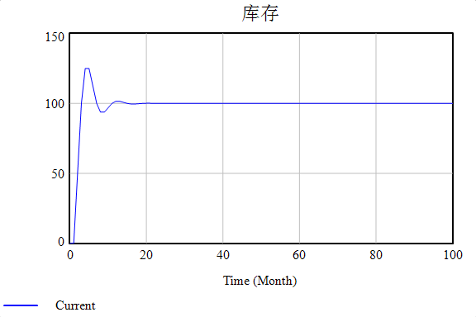
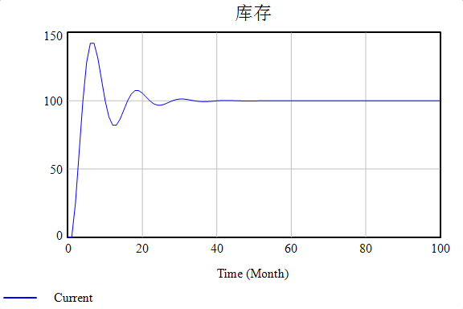
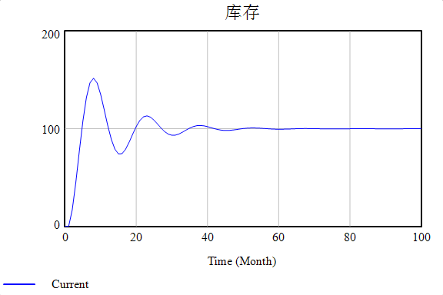
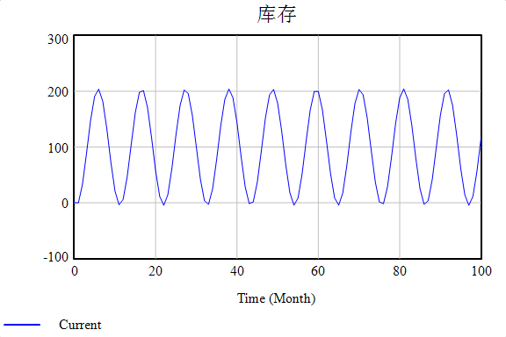
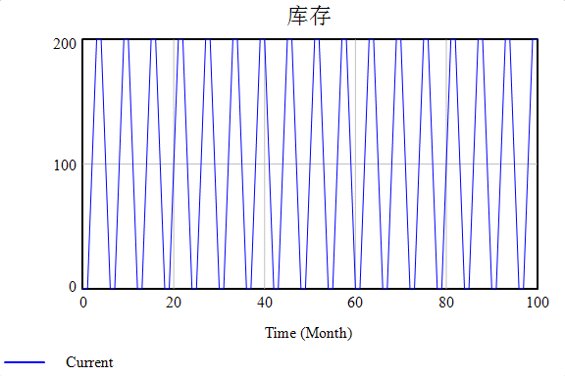
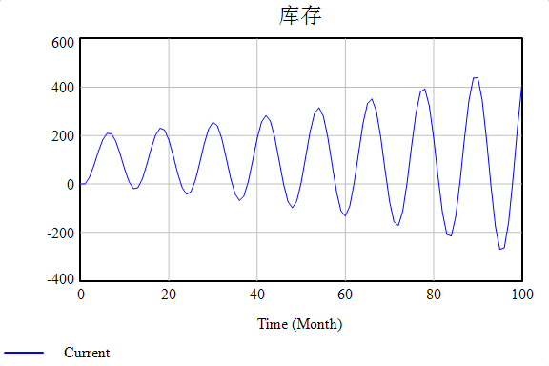
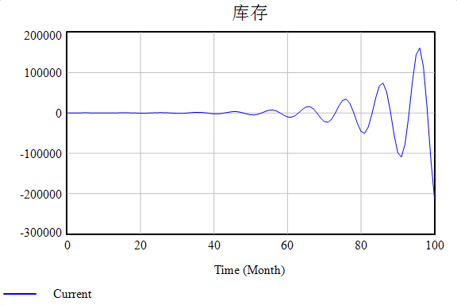
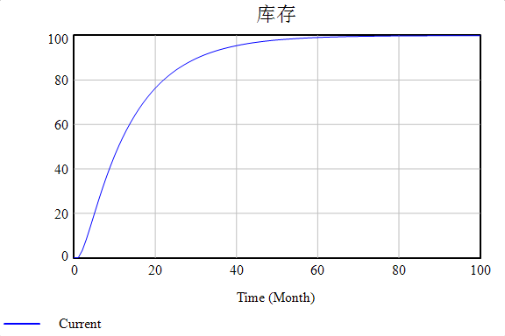
上述图中显示了各方案下库存状态随时间的变化。
问题：影响库存变化的关键变量是谁？

Slide 11
系统行为模式
“订单-库存” 系统运行中有明显的振荡特征
振荡变化至少有三种模式
渐进增长
超调
衰减振荡
等幅震荡
发散振荡

Slide 12
串联系统的特征
由流量直接连接起来的串联系统具有
振荡特征
由于多个存量的存在，串联结构二阶系统具有发生振荡的可能，并且能够持续振荡。
通量守恒
流量连接的特点使得存量之间保持物质交换的特点，即通量保持一致。

Slide 13
加入销售活动的测试
“订单-库存”系统没有加入销售活动，仅通过库存充实过程展现二阶串联系统的行为特点。
课堂任务：
为市场需求加入测试函数，测试库存状态的变化。
备选测试函数
常数（大于0）
阶跃函数
脉冲函数
平滑函数

Slide 14
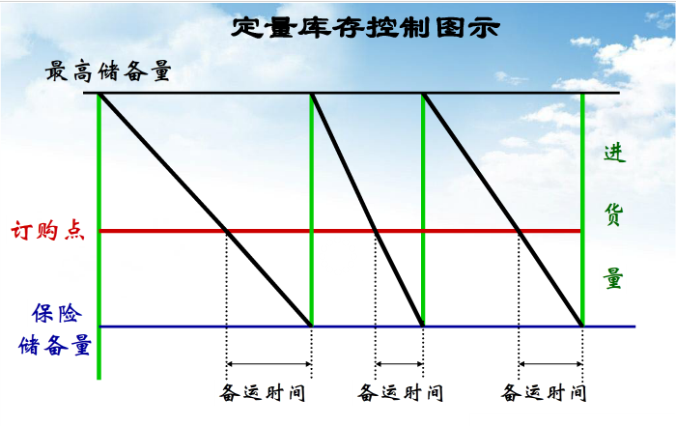
案例2：“订单-库存”系统-批量采购
批量采购
固定的订购批量，而没有固定的采购周期和采购时间。
采购时机：企业储备量下降到某个数量（采购点），开始采购。

Slide 15
采购模式如下：
借用《采购管理》资料
计划期采购总量
周数 | 库存 | 1 | 2 | 3 | 4 | 5 | 6 | 7 | 8 | 9 | 10 | 11 | 12 | 总量
需求量 |  |  | 10 |  | 20 | 10 |  | 10 |  | 20 | 10 |  | 10 | 90
采购量 | 5 |  |  |  |  |  |  |  |  |  |  |  |  | 95
采购量 | 5 | 10 |  | 35 |  | 10 |  | 20 |  | 10 |  | 10
采购周期
采购批量
采购次数
课堂案例中数字仅供参考，可以自行设定

Slide 16
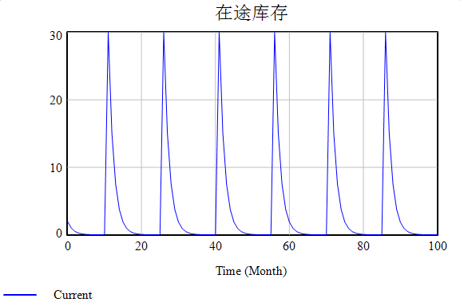
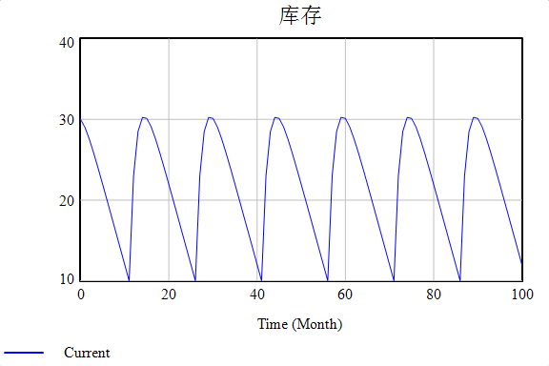
测试模型
关键变量的参数设置
订货量=IF THEN ELSE(库存+在途库存<订货点, 批量 , 0 )
运输=在途库存/运输期
订货点=运输期*销售+安全库存
批量=30
安全库存=10
销售=2

